Slide 1
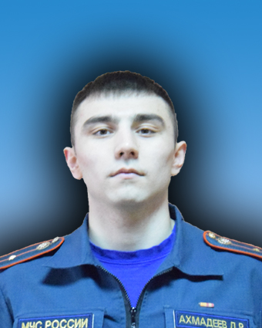
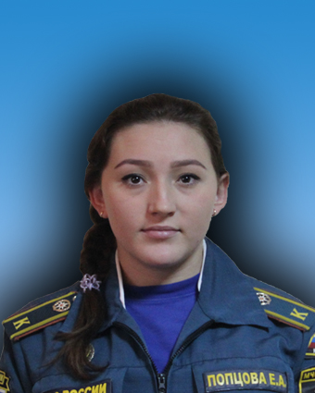
КАНДИДАТЫ ДЛЯ НАЗНАЧЕНИЯ СТИПЕНДИИ УЧЕНОГО СОВЕТА ИНСТИТУТА ИМ. ГЕРОЯ РОССИИ В.В.ЗАМАРАЕВА
Факультет пожарной безопасности
АХМАДЕЕВ
Даниэль
Робертович
154 учебная группа
ПОПЦОВА
Екатерина Алексеевна
145 учебная группа

Slide 2
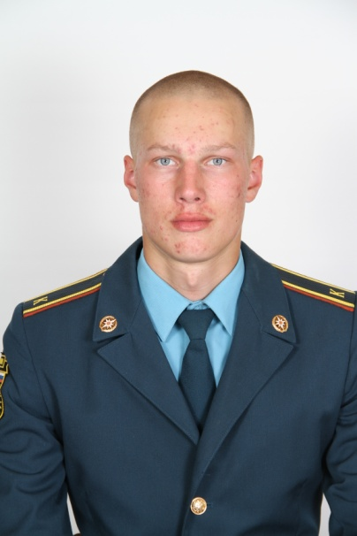
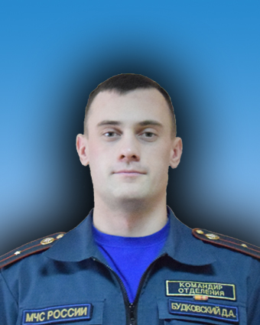
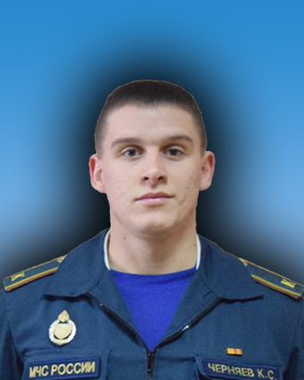
КАНДИДАТЫ ДЛЯ НАЗНАЧЕНИЯ СТИПЕНДИИ НАЧАЛЬНИКА ИНСТИТУТА
Факультет пожарной безопасности
БУДКОВСКИЙ
Дмитрий
Андреевич
154 учебная группа
ЧЕРНЯЕВ
Константин
Сергеевич
132 учебная группа

Slide 3
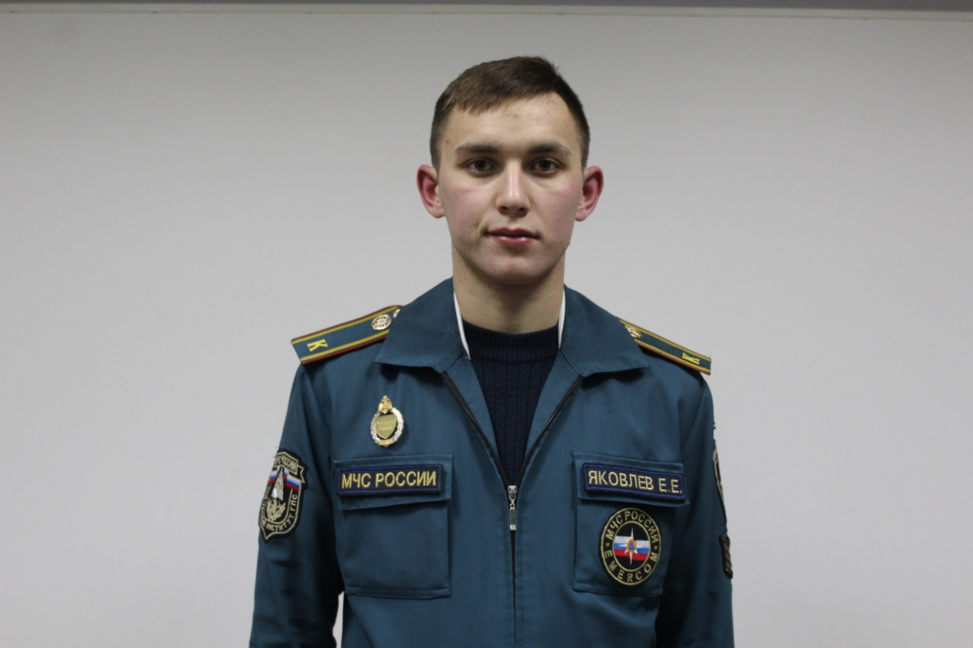
КАНДИДАТЫ ДЛЯ НАЗНАЧЕНИЯ СТИПЕНДИИ УЧЕНОГО СОВЕТА ИНСТИТУТА
ИМ. ГЕРОЯ РОССИИ В.В.ЗАМАРАЕВА
Факультет техносферной безопасности
ЯКОВЛЕВ
Евгений Евгеньевич
231 учебная группа

Slide 4
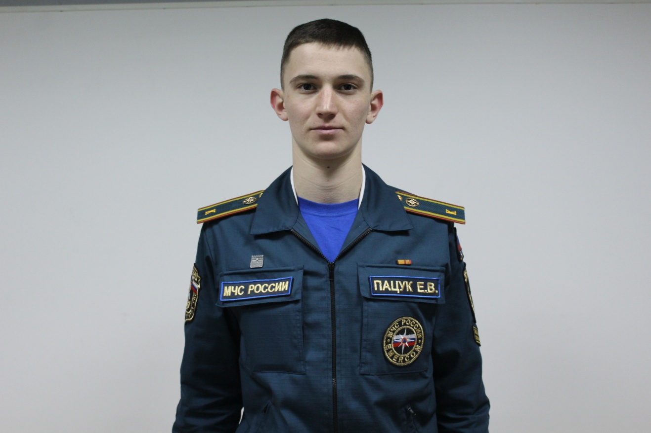
КАНДИДАТЫ ДЛЯ НАЗНАЧЕНИЯ СТИПЕНДИИ НАЧАЛЬНИКА ИНСТИТУТА
Факультет техносферной безопасности
ПАЦУК
Егор Владимирович
222 учебная группа

Slide 5
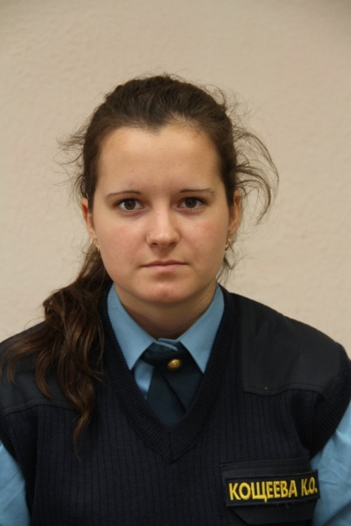
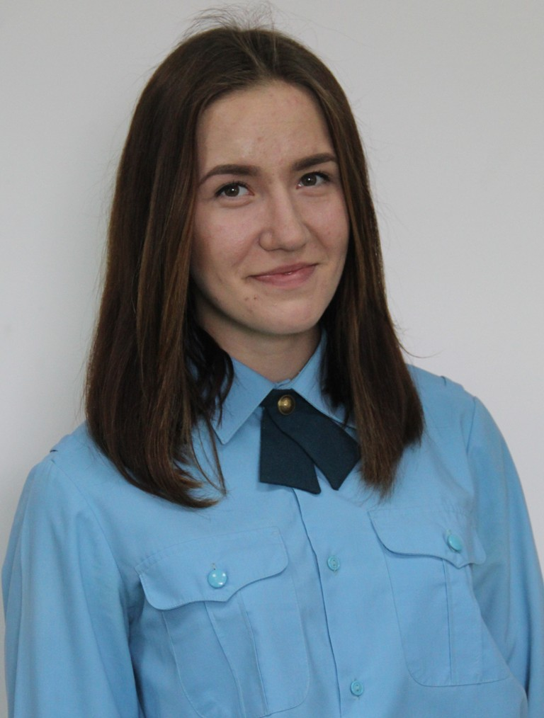
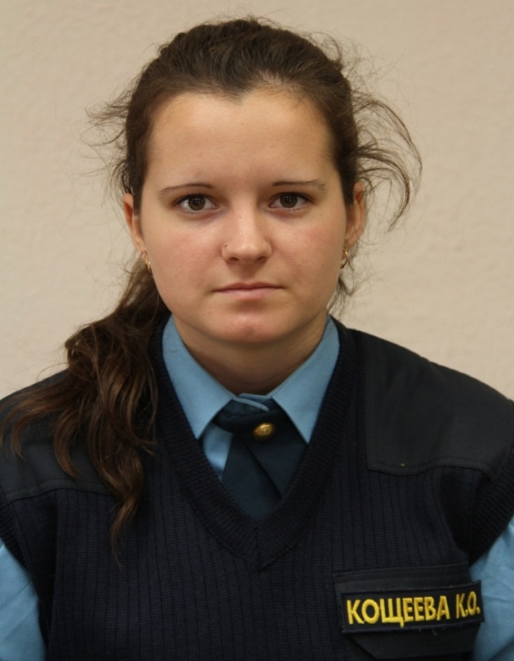
КАНДИДАТЫ ДЛЯ НАЗНАЧЕНИЯ СТИПЕНДИИ УЧЕНОГО СОВЕТА ИНСТИТУТА
ИМ. ГЕРОЯ РОССИИ В.В.ЗАМАРАЕВА
Факультет управления и комплексной безопасности
БАТЮКОВА
Дарья Сергеевна
учебная группа 51-411
КОЩЕЕВА
Ксения Олеговна
учебная группа 51-511

Slide 6
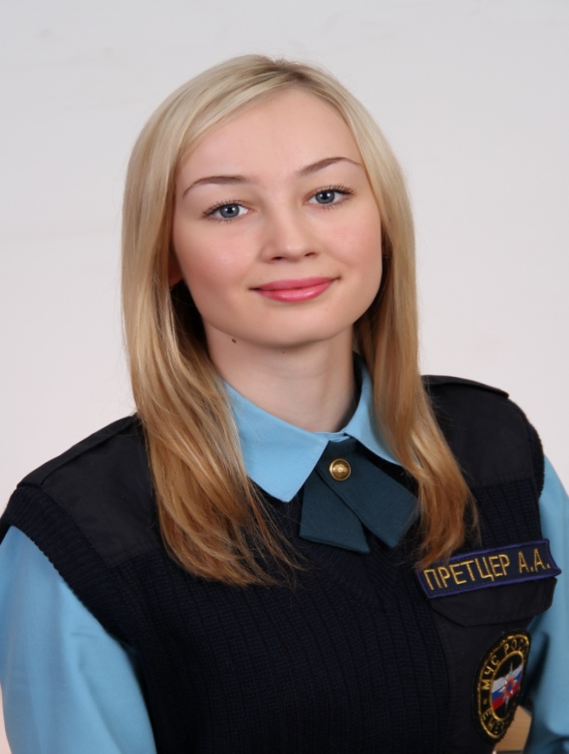
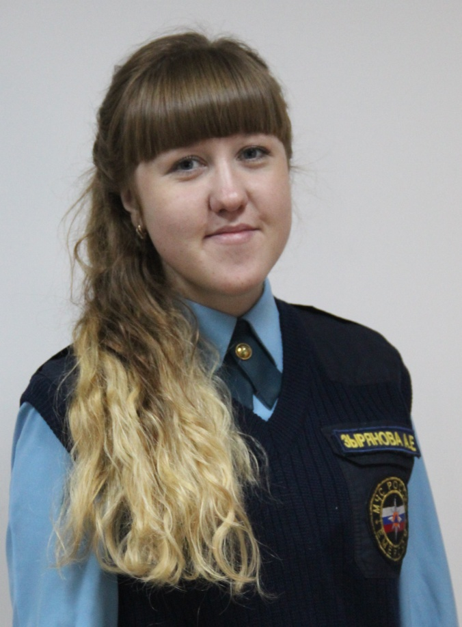
КАНДИДАТЫ ДЛЯ НАЗНАЧЕНИЯ СТИПЕНДИИ НАЧАЛЬНИКА ИНСТИТУТА
Факультет управления и комплексной безопасности
ПРЕТЦЕР
Анна Андреевна
учебная группа 51-511
ЗЫРЯНОВА
Анастасия Евгеньевна
учебная группа 51-511

